Slide 1
CONTRARIAR OU REPRODUZIR O DESTINO: PERFIS DE MOBILIDADE E REPRODUÇÃO
Anália Torres (ISCSP, Universidade Lisboa)
Fernando Serra (ISCSP, Universidade Lisboa)
Fundação Champalimaud
Lisboa, 23 de outubro de 2015
IPSUP
Porto, 26 de outubro de 2015

Slide 2
EPITeen24, questões de investigação
2) Enquadramento teórico e considerações metodológicas
3) Perfis de mobilidade educacional e variáveis estruturais (rendimentos do agregado familiar, ocupação dos pais, frequência escolar, condição perante o trabalho).
    Forte reprodução social mas também mobilidade educacional ascendente; forte “agência” feminina.
4) Perfis de mobilidade educacional, práticas e representações
Forte reprodução social, mas práticas dos jovens com mobilidade educacional ascendente idênticas às dos jovens com reprodução educacional elevada;
5) Notas finais

Slide 3

The longitudinal study
EPITeen24: Reproducing or going against social destiny?
Adolescents born in 1990 in Porto, Portugal
Enrolled in all public (27) and private (24) schools in the city of Porto in 2003/2004
1990
Youngsters’ birth
2.787 eligible subjects
2003/2004
1st follow-up
N = 2160
Age13
2007/2008
2nd follow-up
N = 2512
Age 17
2011/2013
3rd follow-up
N= 1761
2014/2015
4th follow-up
Age 24
http://epiteen.iscsp.ulisboa.pt/
Notes:
The longitudinal study on which this presentation is based, is called EPITeen24: reproducting or going against social destiny.
The Study was launched in 2003-2004 by the Institute of Public Health of the University of Porto, which is the second largest city in Portugal, and collects data from individuals who were born in 1990. When the study began, respondents were 13 years old and attended all the schools (public and private) in Porto, city in Portugal. This year, 2015, a e 4th follow-up is now being carried out with the collaboration of the Institute for Social and Political Science of the University of Lisbon. The youngsters have now 24 years of age.
So, this longitudinal study has surveyed the same individuals at 13, 17, 21 and 24 years.

Slide 4
1. EPITeen24, questões de investigação
De que forma a origem social e o nível de escolaridade atingido pelos pais e mães afetam a escolaridade atingida e os percursos de mobilidade educacional e social das/os jovens;
Qual o papel que desempenha o sucesso académico das/os jovens na mobilidade inter e intra-geracional (ascendente, descendente ou horizontal);
Como se articulam, nesses processos de mobilidade e transição para a vida adulta, a origem social e o investimento educacional, quer das/os jovens, quer dos pais;
De que modo o género influencia esses processos e resultados;
De que forma os perfis de mobilidade educacional, assim certas variáveis estruturais (como ocupação dos pais, rendimentos da família), condicionam práticas e representações das/os jovens (retenção escolar, tempo passado a ler e/ou a estudar, tempo passado a jogar computador, prática desportiva, comportamentos de risco e percepções de saúde).

Slide 5
2. Enquadramento teórico e considerações metodológicas
Partimos do debate entre teorias sobre mobilidade social e reprodução social com uma perspectiva de género.
Teorias da reprodução (Bourdieu & Passeron, 1977); conceitos como capital económico, cultural e social de Bourdieu (Bourdieu, 1979); diferenças e “distinções” entre classes médias e classes trabalhadoras;
Mobilidade social, teoria da ação racional, crenças (“beliefs”) e expectativas dos pais (Ericson and Golthtorpe,1992; Golthtorpe, 1996);
Novas masculinidades e novas feminilidades (Macdowell, 2009), classe, género e o crescimento do setor dos serviços, continuidade e mudança (Holland, 2009); perspetivas feministas sobre classe e género (Crompton, 2003, 2006);

Slide 6
Padrões de classe e género e desigualdades sociais comparação entre países Europeus (Almeida, Torres and Brites, 2014);
O impato dos diferentes regimes de Welfare State e os diferentes tipos de sistemas educativos (Abrantes & Abrantes, 2014); contextos geracionais crise do capitalismo e outros efeitos de contexto, (Bukodi & Golthorpe, 2011); (Ken Roberts, 2009);
Mudanças estruturais no contexto português, nomeadamente, o aumento muito expressivo dos níveis de escolaridade atingidos pelos jovens nos últimos 20 anos; (diferença entre gerações de cerca de 6,3 anos entre os mais velhos (60+ com cinco anos de média de anos de escolaridade) e os mais novos (15-29 com 11,3 anos); diferenças que na maioria dos países europeus não excedem em geral os 2, 3 anos exceptuando o caso da Espanha (5).

Slide 7
Com o objetivo de analisar as trajetórias das/os jovens relativamente às dos seus pais, identificaram-se cinco perfis de mobilidade educacional utilizando uma análise descritiva que compara a escolaridade das/os jovens aos 21 anos, com a dos respectivos pais:
(1) REB, Reprodução Educacional de Nível Baixo (n = 411) – jovens com 12 ou menos anos de escolaridade e pais com 9 ou menos anos de escolaridade;
(2) REA, Reprodução Educacional de Nível Alto (n = 325) – jovens com 15 ou mais anos de escolaridade e pais com nível de escolaridade idêntico;
(3) REI, Reprodução Educacional de Nível Intermédio (n = 283) – jovens com escolaridade entre os 10 e os 14 anos e pais com a mesma escolaridade;
(4) MEA, Mobilidade Educacional Ascendente (n = 462) – jovens com 13 ou mais anos de escolaridade e pais com 9 ou menos anos de escolaridade (n = 269) e jovens com 15 ou mais anos de escolaridade e pais com escolaridade entre os 10 e os 14 anos (n = 183);
(5) MEDT, Mobilidade Educacional Descendente Transitória (n = 236) – jovens com escolaridade até 14 anos (inclusive) e pais com 15 ou mais anos de escolaridade (n = 215) e jovens com escolaridade obrigatória e pais com escolaridade entre os 10 e os 14 anos (n = 21).

Slide 8
3. Perfis de Mobilidade Educacional e variáveis estruturais (rendimento das famílias, ocupação dos pais, frequência escolar, condição perante o trabalho).

Slide 9
Perfis de Mobilidade Educacional
N = 1707
MEA, Mobilidade Educacional Ascendente é a categoria modal seguida pela REB, Reprodução Educacional de nível Baixo.

Slide 10
Perfis de mobilidade Educacional segundo o sexo
N = 1610
Feminização da MEA, Mobilidade Educacional Ascendente e masculinização da REI, Reprodução Educacional de nível Intermédio e da MEDT, Mobilidade Educacional Descendente Transitória.

Slide 11
Rendimentos do agregado familiar
 | Até 1.000€ | 1.001€ - 2.000€ | 2.001€ - 3.000€ | Mais de 3.000€
REB | 44,4% | 43,5% | 9,7% | 2,4%
REA | 3,3% | 15,3% | 33,6% | 47,8%
REI | 17,4% | 47,7% | 23,6% | 11,2%
MEA | 22,0% | 47,3% | 21,0% | 9,8%
MEDT | 10,9% | 30,7% | 30,2% | 28,2%
N = 1516
(X²= 506,135a, p< 0,001)
REB, Reprodução Educacional de nível Baixo e MEA, Mobilidade Educacional Ascendente: Rendimentos do agregado familiar inferiores. No entanto, o primeiro grupo tem rendimentos inferiores aos do segundo.
REA, Reprodução Educacional de nível Alto: Rendimentos do agregado familiar superiores aos da MEDT, Mobilidade Educacional Descendente Transitória.

Slide 12
Categorias profissionais dos pais (%)
N = 1277
(X²= 784,533a, p< 0,001)
Mais pais dos “Quadros Superiores e Dirigentes” e “Operários e Operadores” do que mães (quase o dobro).
REA, Reprodução Educacional de nível Alto e MEDT, Mobilidade Educacional Descendente Transitória: proporção mais elevada de pais de “Profissões Intelectuais e Científicas”.
A maioria das/os jovens do perfil REB, Reprodução Educacional de nível Baixo: pais “operários e Operadores”.

Slide 13
Categorias profissionais das mães (%)
N = 1175
(X²= 883,543a, p< 0,001)
Mais mães do que pais a exercerem “Profissões Intelectuais e Científicas” e “Profissões Não Qualificadas”.
REA, Reprodução Educacional de nível Alto e MEDT, Mobilidade Educacional Descendente Transitória: proporções mais elevadas de mães com “Profissões Intelectuais e Científicas”.
A maioria das jovens com REB, Reprodução Educacional de nível Baixo: mães com “Profissões Não Qualificadas”.

Slide 14
4. Práticas e perceções

Slide 15
Frequência atual do ensino aos 21 (%)
N = 1707
(X²= 643,510a, p< 0,001)
REB - Reprodução Educacional de Nível Baixo: menor proporção de jovens que frequentam o ensino aos 21. Acentuada diferença em comparação com REA - Reprodução Educacional de Nível Alto.
As/os jovens da MEA – Mobilidade Educacional Ascendente continuam na escola

Slide 16
          Retenção escolar aos 17 (%)
N = 1599
(X²= 572,495a, p< 0,001)
REB, Reprodução Educacional de Nível Baixo: valores muito elevados de retenção
REA - Reprodução Educacional de Nível Alto e MEA – Mobilidade Educacional Ascendente: valores de retenção com menor expressão

Slide 17
Situação profissional aos 21 (%)
N = 1703
(X²= 683,222, p< 0,001)
Em todos os perfis, a maioria dos/as jovens encontra-se ainda a estudar
REB, Reprodução Educacional de Nível Baixo: a maioria encontra-se empregada ou em situação de desemprego

Slide 18
 |  | Perfis de mobilidade educacional (%)
 |  | REB | REA | REI | MEA | MEDT
Leitura de livros aos 13 (últimos 3 meses) | Sim | 17,7 | 23,1 | 17,5 | 26,1 | 15,7
Ida ao cinema aos 13 (últimos 3 meses) | Sim | 18,7 | 22,4 | 18,5% | 24,9 | 15,5
Tempo passado a ler e/ou a estudar aos 17 (Fins-de-semana) | Menos de 2 horas | 31,0 | 12,5 | 19,2 | 22,6 | 14,7
 | De 2 a 4 horas | 12,2 | 23,0 | 14,3 | 36,5 | 13,9
 | Mais de 4 horas | 17,7 | 29,4 | 9,3 | 30,4 | 13,2
Tempo passado a jogar computador aos 17 (Fins-de-semana) | Menos de 2 horas | 20,8 | 20,7 | 13,7 | 30,4 | 14,4
 | De 2 a 4 horas | 22,4 | 23,3 | 16,3 | 24,9 | 13,1
 | Mais de 4 horas | 26,9 | 15,5 | 20,2 | 23,8 | 13,6
Tempo passado a ver TV aos 17 (Fins-de-semana) | Menos de 2 horas | 18,9 | 26,0 | 18,9 | 23,8 | 12,3
 | De 2 a 4 horas | 19,6 | 22,3 | 15,6 | 26,3 | 16,2
 | Mais de 4 horas | 28,1 | 14,3 | 16,6 | 28,3 | 12,7
Prática desportiva aos 21 | Sim | 18,4 | 22,5 | 18,3 | 25,8 | 15,0
N Leitura de livros aos 13 anos (últimos 3 meses) = 1230 …………………………………………..……….(X²= 111,091a, p< 0,001)
N Ida ao cinema aos 13 anos (últimos 3 meses) = 1229………………………………………………..……..(X²= 85,679a, p< 0,001)
N Tempo passado a ler e/ou a estudar aos 17 (fins-de-semana) = 1453 ……………………………...(X²= 111,011a, p< 0,001)
N Tempo passado a jogar computador ou Playstation aos 17 (fins-de-semana) = 1610 ……..(X²= 27,425a, p< 0,001)
N Tempo passado a ver TV aos 17 anos (fins-de-semana) = 1362………………………………………..(X²= 32,673a, p< 0,001)
N Prática desportiva aos 21 = 1706 …………………………………………………………………………………….(X²= 41,169a, p< 0,001)

Slide 19
    REA, Reprodução Educacional de nível Elevado
    MEA, Mobilidade Educacional Ascendente
  REB, Reprodução Educacional de nível Baixo
  MEA, Mobilidade Educacional Ascendente
Valores elevados relativos leitura de livros aos 13 anos e de atividades desportivas aos 21
Valores elevados relativos ao tempo dedicado a ler e a estudar nos fins-de-semana aos 17
Valores elevados relativos ao tempo dedicado aos vídeojogos e à TV nos fins-de-semana aos 17

Slide 20
  Tempo dedicado à leitura e ao desporto: valores semelhantes aos dos jovens do perfil REB e REI (Reprodução Educacional de Nível Baixo e Reprodução Educacional de Nível Intermédio)
  Tempo dedicado a ver TV ou jogar vídeojogos: valores semelhantes aos dos jovens do perfil REA (Reprodução Educacional de Nível Alto)
MEDT, Mobilidade Educacional Descendente Transitória

Slide 21
Perceção sobre a saúde aos 21 (%)
 | Ótima | Muito boa | Boa | Razoável | Fraca
REB | 17,1 | 24,4 | 41,8 | 15,4 | 1,2
REA | 21,0 | 47,8 | 26,5 | 4,6 | 0,0
REI | 14,8 | 32,5 | 38,9 | 13,4 | ,4
MEA | 15,1 | 42,6 | 34,1 | 7,1 | 1,1
MEDT | 16,2 | 33,2 | 39,6 | 9,8 | 1,3
N = 1702
(X²= 86,598, p< 0,001)
Valores mais expressivos de muito boa perceção da saúde nos perfis REA (Reprodução Educacional de Nível Alto) e MEA (Mobilidade Educacional Ascendente)

Slide 22
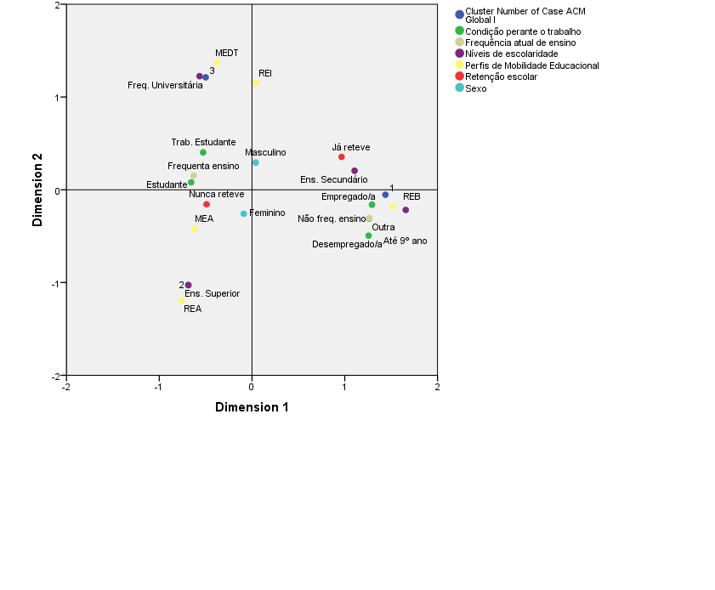
Cluster 1: 30,1% (513)
Cluster 2: 37,3% (637)
Cluster 3: 32,6% (557)

Slide 23
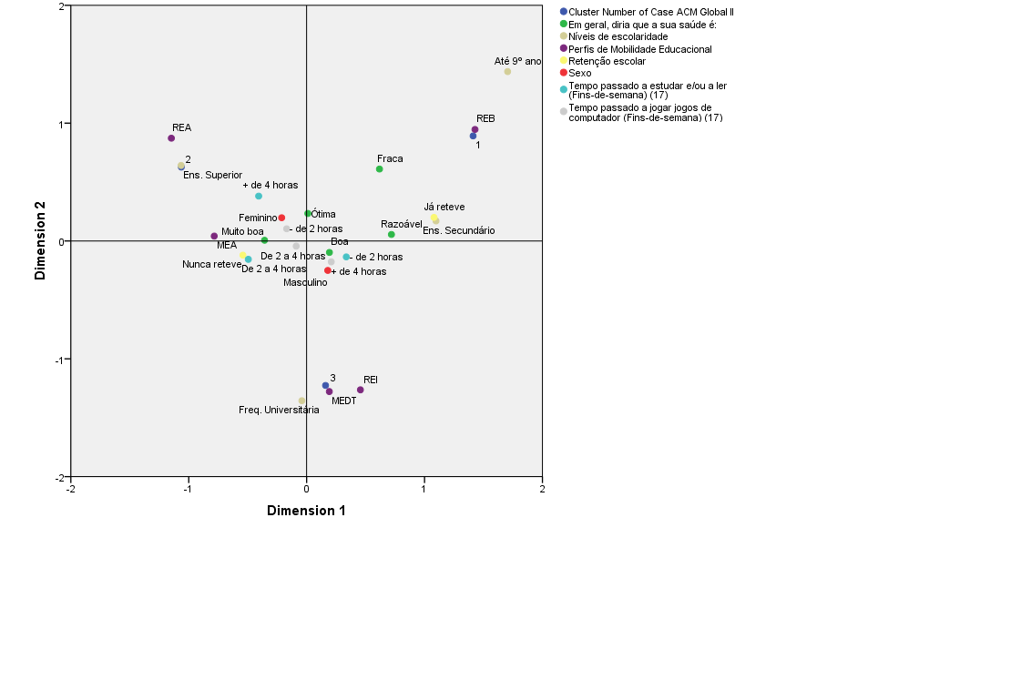
Cluster 1: 25,7% (439)
Cluster 2: 37,8% (645)
Cluster 3: 36,5% (623)

Slide 24
5. Notas Finais

Slide 25
  1) Forte reprodução educacional e social mas também mobilidade educacional ascendente
  Reprodução Social: jovens com pais com baixos rendimentos e profissões pouco qualificadas, só 15,6% está a estudar aos 21 anos, estão na sua maioria empregados (48,8%) ou desempregada ou à procura do 1º emprego 33,2%). O oposto acontece com os que tem pais com escolaridade e rendimentos elevados – a esmagadora maioria está ainda a estudar aos 21 anos. .
  Mobilidade Educacional Ascendente: com o mesmo background social (pais e mãe com baixos rendimentos, e profissões pouco qualificadas jovens com escolaridade elevada 83,2% estão ainda a estudar aos 21 anos e 8,2% está empregada ou desempregada (8%).
  2) Forte “agência” feminina (2/3 dos jovens que têm mobilidade educacional ascendente são mulheres, mas também desigualdades (nomeadamente, quando entram no mercado de trabalho);

Slide 26
3. Práticas – As práticas relacionadas com a educação e o desporto das/os jovens de mobilidade educacional ascendente aproximam-se bastante das práticas das/os jovens que reproduzem a elevada escolaridade dos pais.
As/Os jovens com Mobilidade Educacional Ascendente (e especialmente as mulheres) parecem ter uma estratégia muito focada nos estudos e tudo leva a crer que usam ou usarão as qualificações académicas e o capital cultural para atingir uma classe social e económico superiores.
4. Mesmo percepções de saúde e bem-estar estão fortemente associadas com a origem social: quanto pertencem ao no perfil da Reprodução Educacional de Nível Baixo têm uma percepção da sua saúde como “fraca” ou “razoável”, mas quando estão no perfil de Reprodução Educacional de Nível Alto e ou de Mobilidade Educacional Ascendente classificam a saúde como “óptima” e “muito boa”.

Slide 27
5. Os resultados parecem confirmar as teorias de reprodução social (Bourdieu, Bourdieu & Passeron), mas também as teorias que insistem em abordagens combinadas entre classe, género e mudança estrutural (McDowell, Crompton, Holland, Abrantes & Abrantes, Roberts), mas também, e ainda, as teorias que enfatizam a agência e o papel dos investimentos e expetativas de pais e jovens (Ericson, Golthrophe).

Slide 28
Anexos

Slide 29
Anos de escolaridade completos
(ESS, 2012) (população com mais de 15 anos, por grupos de idade)

